Slide 1

算法分析与设计
讲授内容：第五章 高级数据结构
（扩展数据结构） 教 师： 吴共庆、胡学钢
2020年12月3日

Slide 2
纲要
动态顺序统计方法
区间树

Slide 3
动态顺序统计
OS-SELECT (i,S) ：返回动态集合S中第i个最小元素 。
OS-RANK (x,S) ：返回 x ∈S 在 S的元素中的排序的位置
Notes:
举例：班级同学年龄的大小

Slide 4
动态顺序统计
OS-SELECT (i,S) ：返回动态集合S中第i个最小元素 。
OS-RANK (x,S) ：返回 x ∈S 在 S的元素中的排序的位置
IDEA: 使用红黑树存储集合 S, 同时在节点中保存子树的大小。
节点示意:
Key
size

Slide 5
一个 OS-树的例子
任务举例: 找第5小的元素。

Slide 6
选择
实现技巧: 使用 监视哨
(哑记录) 为 NIL ，令 size[NIL] = 0.
OS-SELECT (x, i) ⊳ i th smallest element in the
subtree rooted at x
k←size[left[x]] + 1 ⊳ k = rank(x)
if i= k then return x
if i< k
then return OS-SELECT (left[x], i)
else return OS-SELECT (right[x], i –k)
(OS-RANK请参考教材。)

Slide 7
例子
OS-SELECT (root, 5)
对红黑树而言 运行时间 = O(h) = O(lg n).

Slide 8
数据结构维护
Q. 为什么不在节点中直接保存它的级别，而是保存子树的大小？
当红黑树被修改后很难维护。
修改操作: INSERT和 DELETE.
策略: 当插入和删除的时候更新子树的大小。
Notes:
保存级别，维护代价的最坏时间复杂度为O(n)

Slide 9
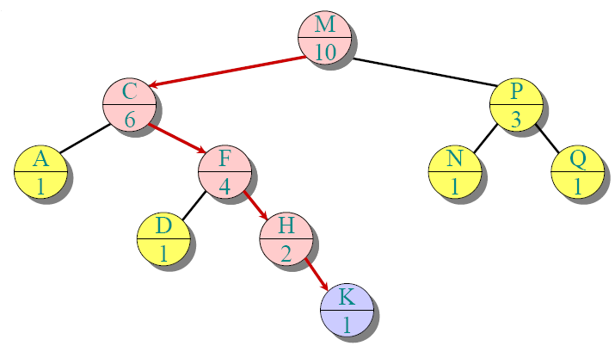
插入的例子
INSERT (“K”)

Slide 10
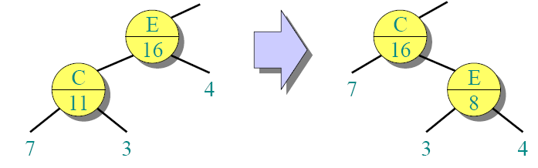
处理重新平衡
不要忘记RB-INSERT和 RB-DELETE 操作为了维持平衡可能需要修改红黑树。
•重着色: 对子树大小没有影响.
•旋转: 可以在 O(1) 的时间内修正子树的大小.
例子:
∴RB-INSERT 和 RB-DELETE 的运行时间仍然是 O(lg n) 。

Slide 11
数据结构扩展
方法: (e.g.,顺序统计树)
1. 选择底层数据结构 (红黑树)。
2. 确定在数据结构中存储的附加信息。 (子树大小)。
3. 验证这个信息在修改操作中会被正确的维护 (RB-
INSERT, RB-DELETE—不要忘记旋转).
4. 利用这些信息设计新的动态集合操作
(OS-SELECT和 OS-RANK)。
这些步骤仅仅是指导，不是严格的公式。

Slide 12
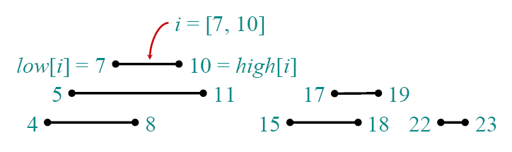
区间树
目标: 维护一个区间的动态集合， 例如时间区间.
查询: 对于一个给定的查询区间 i, 在集合中找到一个区间与 i重叠。
Notes:
例如：教室、会议室的时间段安排

Slide 13
按照方法
1. 选择底层数据结构。
• 使用红黑树，并且以区间的低（左）端点为键。
2. 决定在数据结构中存储的附加信息。
• 在每个节点 x 中存储以 x为根的子树的最大值 m[x]和与键对应的区间int[x] 。
int
m

Slide 14
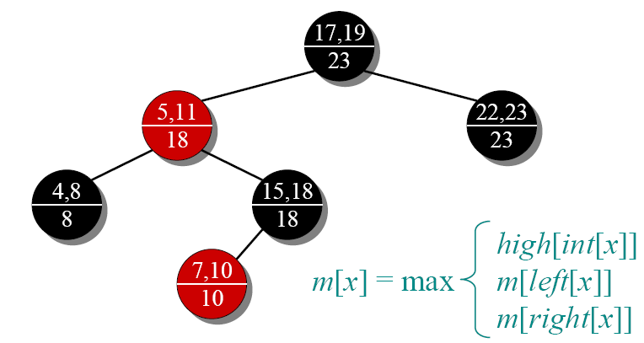
区间树举例

Slide 15
修改操作
3. 验证这个信息可以在修改操作中得到维护。
• 插入: Fix m’s on the way down.
• 旋转 —Fixup =每个旋转需要 O(1) 的时间:
INSERT 需要的时间和 = O(lg n) ; DELETE 类似。

Slide 16
新操作
4. 使用附加信息设计新的动态集合操作。.
INTERVAL-SEARCH (i)
x←root
while x≠NIL and (low[i] > high[int[x]]
or low[int[x]] > high[i])
do ⊳ i and int[x] don’t overlap
if left[x] ≠NIL and low [i] ≤m[left[x]]
then x←left[x]
else x←right[x]
return x

Slide 17
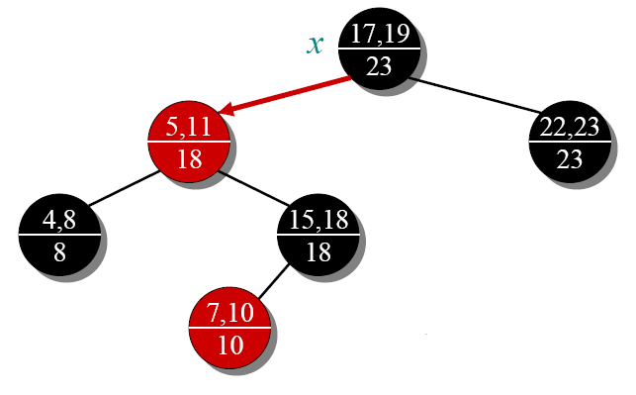
例子 1: INTERVAL-SEARCH([14,16])
x←root
[14,16] 与 [17,19] 不重叠
14 ≤18 ⇒ x←left[x]

Slide 18
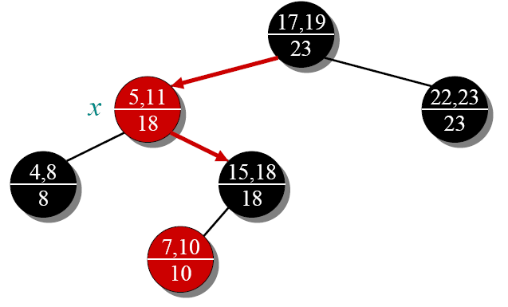
例子 1: INTERVAL-SEARCH([14,16])
[14,16] 与 [5,11] 不重叠
14 >8 ⇒ x←right[x]

Slide 19
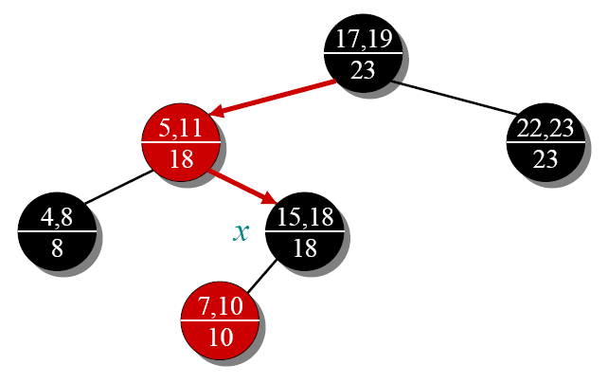
例子 1: INTERVAL-SEARCH([14,16])
[14,16] 与 [15,18] 重叠
返回 [15,18]

Slide 20
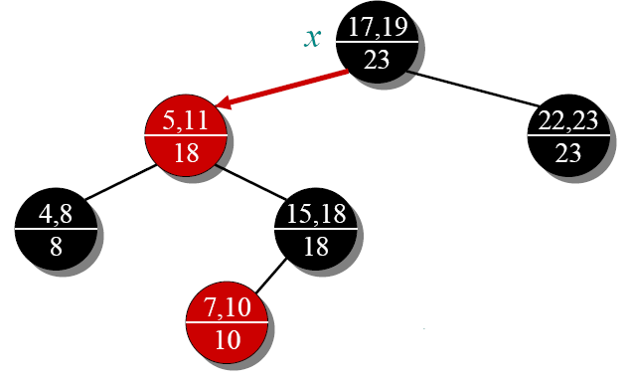
例子 2: INTERVAL-SEARCH ([12,14])
x←root
[12,14] 与 [17,19] 不重叠
12 ≤18 ⇒ x←left[x]

Slide 21
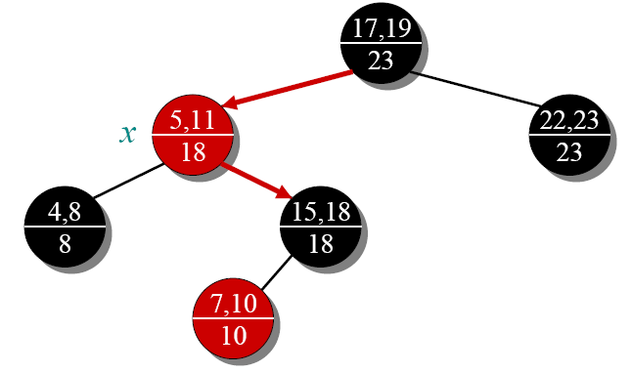
例子 2: INTERVAL-SEARCH ([12,14])
[12,14] 与 [5,11] 不重叠
12 >8 ⇒ x←right[x]

Slide 22
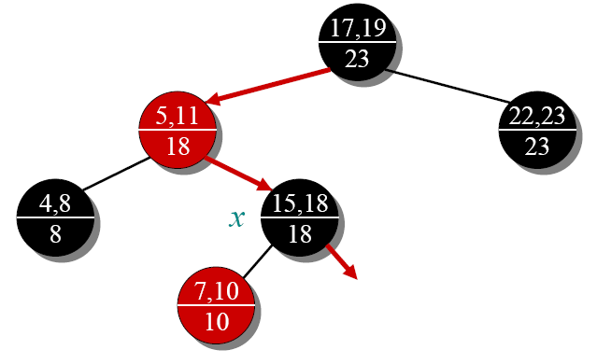
例子 2: INTERVAL-SEARCH ([12,14])
[12,14] 与 [15,18] 不重叠
12 >10 ⇒ x←right[x]

Slide 23
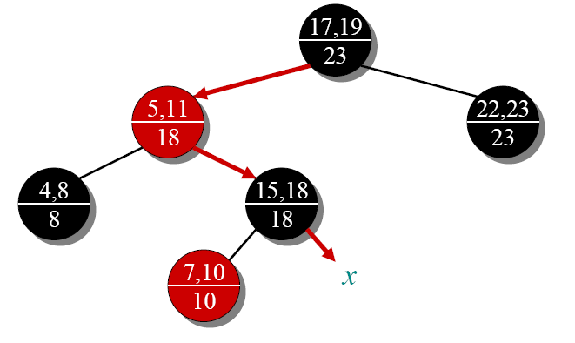
例子 2: INTERVAL-SEARCH ([12,14])
x = NIL⇒与[12,14] 重叠的区间不存在。

Slide 24
分析
时间 = O(h) = O(lg n) , 因为 INTERVAL-SEARCH 沿着一条简单路径向下，所以在每层都花费常数时间。列出所有的重叠区间:
• 搜索, 列出, 删除,重复。
• 最后将他们重新插入。
时间 = O(klg n) , k 是重叠区间的总数。
存在一个 输出敏感 的界.
至今最好的算法需要: O(k+ lg n).

Slide 25
正确性
定理. 令 L为节点x的左子树的区间集合, 并且令 R 为节点x的右子树的区间集合。
• 如果搜索走向右边，那么
{ i′∈L: i′ 重叠 i} = ∅.
• 如果搜索走向左边, 那么
{i′∈L: i′ 重叠 i} = ∅
⇒ {i′∈R: i′ 重叠 i} = ∅.
换而言之,在2个孩子中选择 1个总是安全的: 我们要么找到什么，要么什么都找不到。

Slide 26
正确性证明
证明. 假设首先搜索走向右边。
• 如果 left[x] = NIL, 那么得证, 因为 L = ∅.
• 否则, 代码显示我们一定有low[i] > m[left[x]]. 值 m[left[x]]对应某些区间j∈L的高端点, L 中的区间没有比high[ j] 还大的高端点。
• 因此, {i′∈L: i′ 重叠 i} = ∅.

Slide 27
证明（续）
假设搜索走向左边, 同时假设
{i′∈L: i′ 重叠 i} = ∅.
• 然后, 代码显示 low[i] ≤m[left[x]] =
high[j] 对于某些 j∈L.
• 因为 j∈L, 它与 i不重叠, 因此
high[i] < low[j].
• 但是, 二叉搜索树 性质意味著
对于所有 i′∈R, 我们有 low[j] ≤low[i′].
• 但是 {i′∈R: i′ 重叠 i} = ∅.

Slide 28
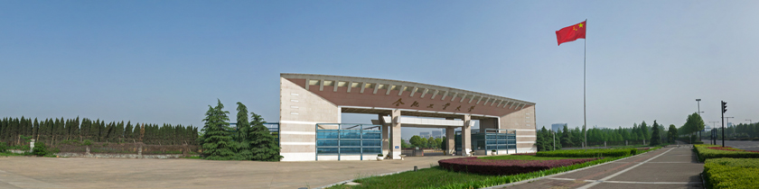

Q/A？

